Slide 1


MÔN: TIẾNG VIỆT
LỚP 2

Slide 2
Khởi động

Slide 3
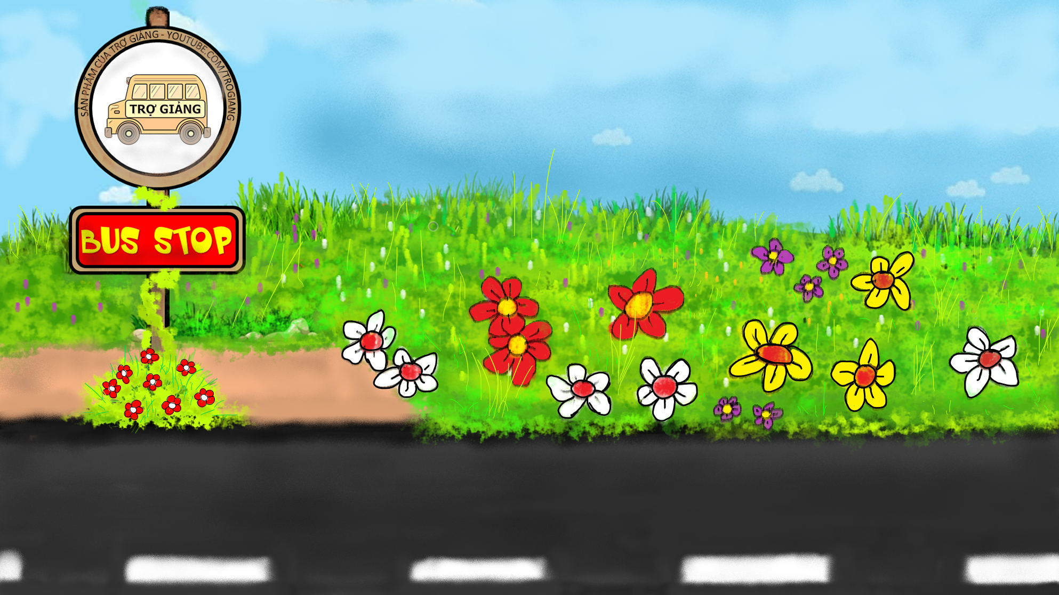







TRÒ CHƠI POWERPOINT
TRẠM XE BUÝT
PLAY

Slide 4

Tiết trước học bài gì?
Chữ A và những người bạn (Tiết 4)
RIGHT/ĐÚNG
WRONG/SAI

Slide 5


Niềm vui của em là gì?
Điều gì làm em không vui?
RIGHT/ĐÚNG
WRONG/SAI

Slide 6

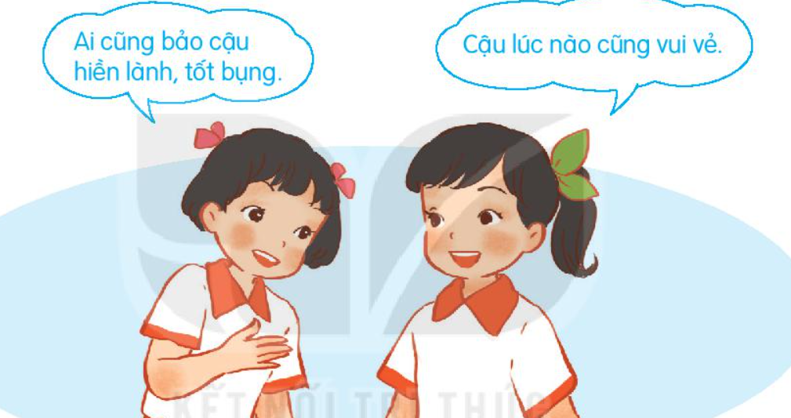
Quan sát tranh và cho biết các bạn khen nhau điều gì?
RIGHT/ĐÚNG
WRONG/SAI

Slide 7
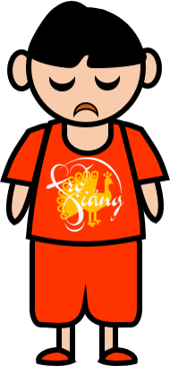
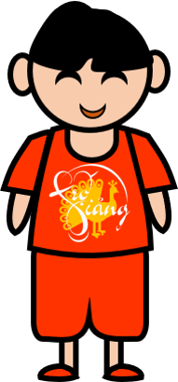
Em chơi thân với bạn nào?
Mọi người hay khen bạn ấy về điều gì?
Em muốn học tập đức tính nào của bạn?
RIGHT/ĐÚNG
WRONG/SAI

Slide 8


Đầu nhỏ mà có bốn chân.
Lưng đầy tên nhọn, khi cần bắn ngay.
Là con gì?
Con nhím
RIGHT/ĐÚNG
WRONG/SAI

Slide 9

  Tiết 3

Slide 10
Viết

Slide 11
Nghe – viết

Slide 12
hím nâu kết bạn
hấy nhím trắng tốt bụng, nhím này đã nhận lời kết bạn. ả hai cùng trang trí chỗ ở cho đẹp. húng trải qua những ngày vui vẻ, ấm áp vì không phải sống một mình giữa mùa đông lạnh giá.
N
1
T
2
C
3
C
Đoạn văn nói về điều gì?
Đoạn văn nói về tình bạn của hai chú nhím.
Đoạn văn có mấy câu?
Đoạn văn có những chữ nào cần viết hoa?

Slide 13
2. Chọn g hoặc gh thay cho ô vuông
- Suối gặp bạn rồi
Góp thành sông lớn
Sông đi ra biển
Biển thành mênh mông
(Theo Nguyễn Bao)
- Quả gấc nào mà chín
Cũng gặp được mặt trời
(Theo Nguyễn Đức Quang)
Hoạt động nhóm đôi
- Nắng ghé vào cửa lớp
Xem chúng em học bài
(Theo Nguyễn Xuân Sanh)
Khi đứng trước các âm “i , ê, e” thì viết âm gh.
Khi nào viết gh?
Khi nào viết g?
Khi đứng trước các âm còn lại o, a, ư,… thì viết âm g.

Slide 14
3. Chọn a hoặc b
Làm việc cá nhân
a. Tìm từ có tiếng chứa iu hoặc ưu.
ưu: lưu luyến, bưu thiếp, cứu giúp, hạt lựu, mưu trí, sưu tầm, tựu trường...
iu: ríu rít, nâng niu, buồn thiu, cái rìu, bĩu môi, khẳng khiu, nặng trĩu, dễ chịu,...
b. Tìm từ có tiếng chứa iên hoặc iêng
iên: mái hiên, cô tiên, tiến bộ, cửa biển, con kiến,...
iêng: chao liệng, ngả nghiêng, siêng năng, lười biếng,...

Slide 15







TIẾT HỌC KẾT THÚC
Chúc các em chăm ngoan học giỏi
.
HẸN GẶP LẠI

